Slide 1
Operētājsistēmas
Sistēma RAID
Ilvars Mizniks

Slide 2
Sistēma RAID
Vienu fizisku disku var sadalīt vairākos loģiskos diskos.
Vai var otrādi ? Vairākus fiziskus diskus apvienot vienā loģiskā ?
Jā var, un RAID ir viens no veidiem, kā to izdarīt.
Angliski : redundant array of independent/inexpensive disks
Krieviski : избыточный массив независимых/недорогих жёстких дисков
Latviski : divu vai vairāku neatkarīgu/lētu disku masīvs
Izdomā Berklijas universitātē ( Kalifornijā ) 1978 gadā.
Autori : David A. Patterson, Garth A. Gibson, Randy H. Katz
Ir vairāki standarti, populārākie : RAID 1, RAID 5, RAID 0

Slide 3
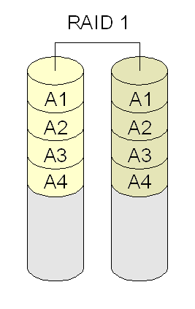
RAID 1 [1]
Pieslēdzam datoram divus
fiziski vienādus cietos diskus.
Operāciju sistēma abos diskos raksta
vienu un to pašu informāciju.
Abi diski visu laiku ir pilnīgi vienādi.
Ja viens no diskiem sabojājas, paliek otrs.
Ieraksta ātrums tāds pats, kā vienam diskam.
Lasīšanas ātrums var būt lielāks,
jo var lasīt vienlaicīgi no visiem diskiem.
Diska galviņu skaits ir divreiz lielāks
un katra galviņa cietajā diskā strādā neatkarīgi
Programma atbalsta diska “siltu” nomaiņu
( jābūt SCSI vai SATA interfeisam ).

Slide 4
RAID 1 [2]
Aktuāli lielās sistēmās.
Aktuāli laikos, kas cietie diski
nebija pārāk kvalitatīvi.
Var pieslēgt arī vairāk par 2 diskiem :
palielinās drošība un lasīšanas ātrums.
Galvenais trūkums : disku cena pieaug divreiz.
Divi diski ir drošāki par vienu, bet
par cik tiem jābūt vienādiem,
tie parasti ir vienas ražošanas partijas diski,
kas nav arguments par labu drošībai.
Mūsdienās izmanto diezgan reti.

Slide 5
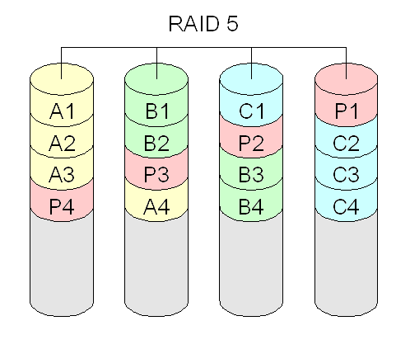
RAID 5 [1]
No cik diskiem sastāv RAID 5 disku masīvs ?
No 3, 4, 5 utt. Cik nu var pieslēgt datoram. Diskiem jābūt vienādiem.
Viena diska apjoms sistēmā RAID 5 tiek izmantots sektoru kontrolsummām.
Kontrolsummas tiek glabātas cikliski uz visiem diskiem.
Ja viens no diskiem sabojājas, iespējams 100% atjaunot informāciju.
Ieraksta ātrums lēnāks, kā
vienam diskam, jo jāaprēķina
un jāieraksta kontrolsummas.
Lasīšanas ātrums ātrāks,
jo lasa vienlaicīgi no visiem
diskiem ( vairāk galviņu ).

Slide 6
RAID 5 [2]
Ja sabojājas vienlaikus 2 diski visi RAID 5 masīva dati tiek zaudēti.
Hot spare tehnoloģija :
RAID masīvam tiek pielikts vēl viens tukšs
disks ar ko ilgu laiku nekas nenotiek.
Ja kāds no darba diskiem sabojājas,
sistēma kādu laiku strādā
kritiskā rezīmā ( degrade ).
OS izveido uz tukšā diska datus tieši tā,
kā uz bojātā un atkal sāk strādāt normālā
režīmā, liekot bojāto disku mierā.
Pēc kāda laika atnāk tehniķis un nomaina
bojāto disku uz jaunu.
OS pārstartēšanās nav nepieciešama
nevienu brīdi.

Slide 7
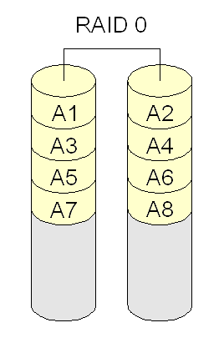
RAID 0
Visjaunākā no RAID tehnoloģijām.
Sauc arī par “stripping”.
Pieslēdzam datoram 2 fiziski vienādus cietos diskus.
OS uzskata, ka mums ir viens, divreiz biezāks disks.
Gan lasīšanas, gan rakstīšanas ātrums lielāks,
jo lielāks diska galviņu skaits.
Var pieslēgt arī vairāk par 2 diskiem :
atbilstoši palielinās ātrums.
Galvenā problēma : ja viens no diskiem sabojājas,
zūd visi dati.
Ir arī savietojamības problēma : ieliekot diskus citā
datorā, bez RAID, datus nolasīt nebūs iespējams.

Slide 8
Vēl par RAID
Ja RAID 1, RAID 5 un citi, neaplūkoti RAIDi ir drošāki par klasisko HDD pieslēgumu, tad RAID 0 ir nedrošāks par klasisko HDD pieslēgumu.
Lai sistēma strādātu, datorā jābūt iebūvētam RAID kontrolierim, bet jaunākajos datoros tas ir mātes platē. Ja datorā ir SATA, ir arī RAID.
RAID sistēmu var emulēt programmātiski : sadalām vienu
cieto disku 5 vienādās daļās un izliekamies, ka mums ir RAID 5.
Lielas jēgas no tāda eksperimenta gan nebūs.
Cik cietos diskus vispār var pieslēgt vienam datoram ?
Lietosim visus 3 cieto disku interfeisus :
IDE jeb PATA (4) + Sata (4) + SCSI (16) = 24 diski ?

Slide 9
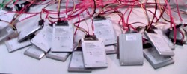
Eksperiments
2009. gada 11. marts.
“Tautas speciālistu" brigāde samontē superjaudīgu datoru :
- divi 3,2 GHz procesorus Intel Core 2 Extreme QX9775,
mātesplate Intel Skulltrail D5400XS,
4 GB RAM FB-DIMM DDR2-800,
divas videokartes ATI Radeon HD 4870 X2,
divi kilovatīgi Corsair HX1000W barošanas bloki,
24 Samsund SSD cietie diski, katrs ar 256 GB ietilpību,
Izmantoti vairāki RAID kontrolieri, RAID 0 slēgums.
Datu rakstīšana (serial) SSD sistēmā - 2000,195 MB/s (mērīts ar IOMeter)
Datu lasīšana (serial) SSD sistēmā - 2121,29 MB/s (mērīts ar IOMeter)
Microsoft Office programmu atvēršana - 0,5 sekundes
53 dažādu programmu atvēršana ar vienlaicīgu startu - kopā 18,09 sekundes

Slide 10
Jautājumi un atbildes
... un citi komentāri

